Slide 1
英文標點符號輸入

Slide 2
標點符號輸入
標點符號有些是直接點擊，有些則需要同時按下
與標點符號。
直接點擊：例如： ，標點符號「,」在按鍵的下方。
同時按下 與標點符號：例如： ，標點符號「!」在按鍵的上方。
注意：中英文的標點符號不同，英文是半形，中文是全形，例如：「,」是英文的逗號，「，」是中文的逗號。

Slide 3
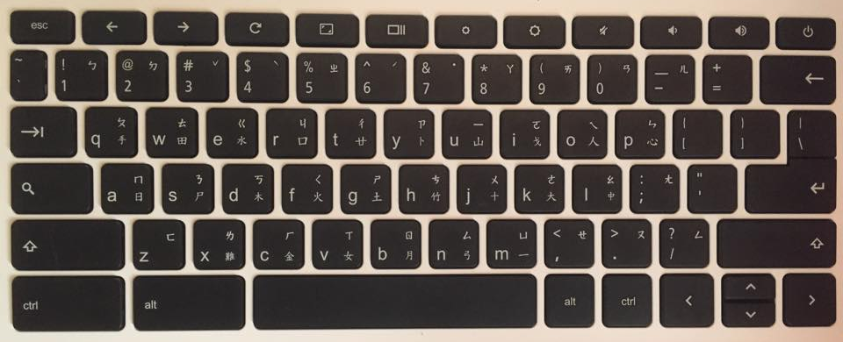
直接點擊輸入：.,/

Slide 4
同時按下 與標點符號：!@#

